Slide 1
Đề tài: Facial Keypoint Detetion 15-keypoints
Giảng viên : Mai Tiến Dũng
Sinh viên : Ngô Thành Phát

Slide 2
Mục lục
01
02
03
Dữ liệu
Mô hình
Tổng quan
04
05
Hướng cải thiện và phát triển
Demo

Slide 3
Mục lục
01
Dữ liệu
Tổng quan
02
Demo code
và đánh giá
03
Mô hình
04
Hướng cải thiện và phát triển
05

Slide 4
01
Tổng quan

Slide 5
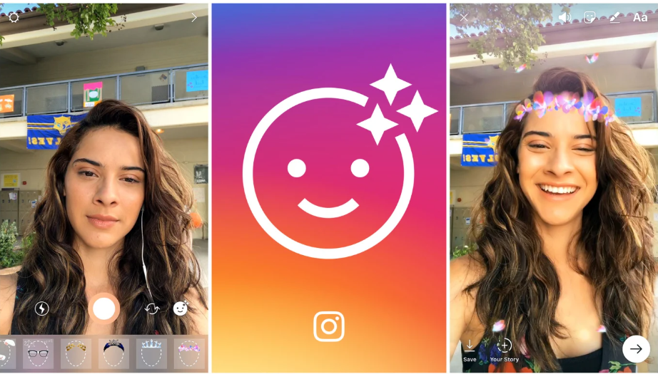
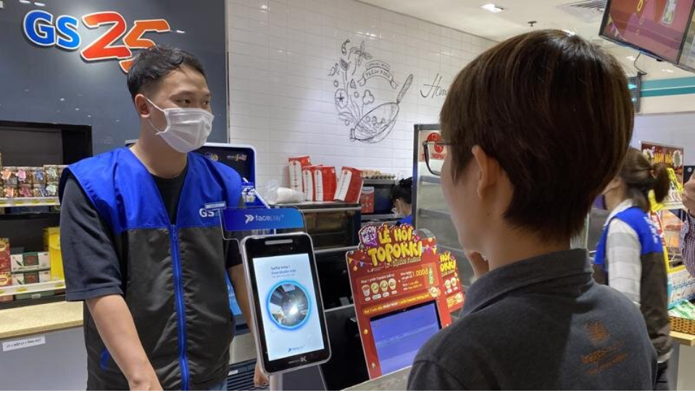
What is FKD ?
Các điểm chính trên khuôn mặt là những vùng quan trọng trên khuôn mặt. Có thể đánh giá nét mặt và cảm xúc của một người
Phát hiện các điểm chính trên khuôn mặt là tìm ra khuôn mặt và các điểm chính trong một khuôn mặt nhất định
Mục tiêu của chúng ta là xác định vị trí 15 bộ điểm chính trên khuôn mặt khi đưa ra một hình ảnh có chứa khuôn mặt
Notes:
source:
face filter: https://techcrunch.com/2017/05/16/instagram-face-filters/
face pay: https://weedigital.vn/vn/truyen-thong/thanh-toan-bang-nhan-dien-guong-mat-sap-duoc-trien-khai-tai-viet-nam
link tiktok filter:

Slide 6
Thách thức
Đặc điểm khuôn mặt khác nhau
Tỷ lệ ai đó đi xung quanh trông giống hệt bạn, chỉ là 1/1 nghìn tỷ
1/135 khả năng tồn tại một cặp doppelgänger hoàn chỉnh .
Real time
Nếu chúng ta muốn ứng dụng cho thiết bị di động thời gian thực, chúng tôi phải hoàn thành quá trình phát hiện trong vòng vài giây
Những yếu tố khách quan
Ánh sáng, độ tương phản, nhiễu, màu da,...

Slide 7
Thực hiện
Đánh giá
Mean Square Error
Metrics Arrcuracy
Phương pháp
Convolutional Neutral Network(CNN)
Haar Cascade
Notes:
source: https://www.youtube.com/watch?v=vC3bTziLRTA

Slide 8
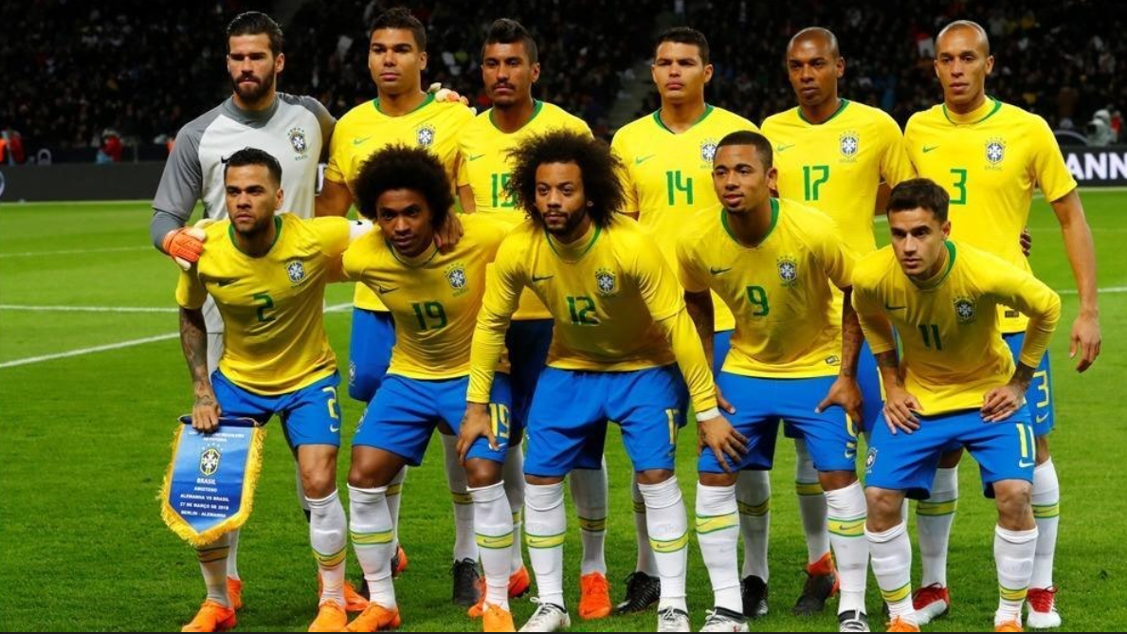
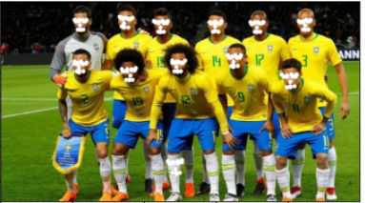
Input: ảnh chứa khuôn mặt
Output: ảnh dược đánh dấu các điểm chính trên khuôn mặt

Slide 9
Dữ liệu
02

Slide 10
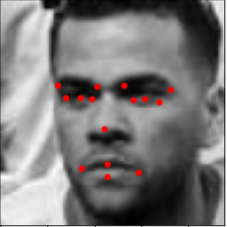
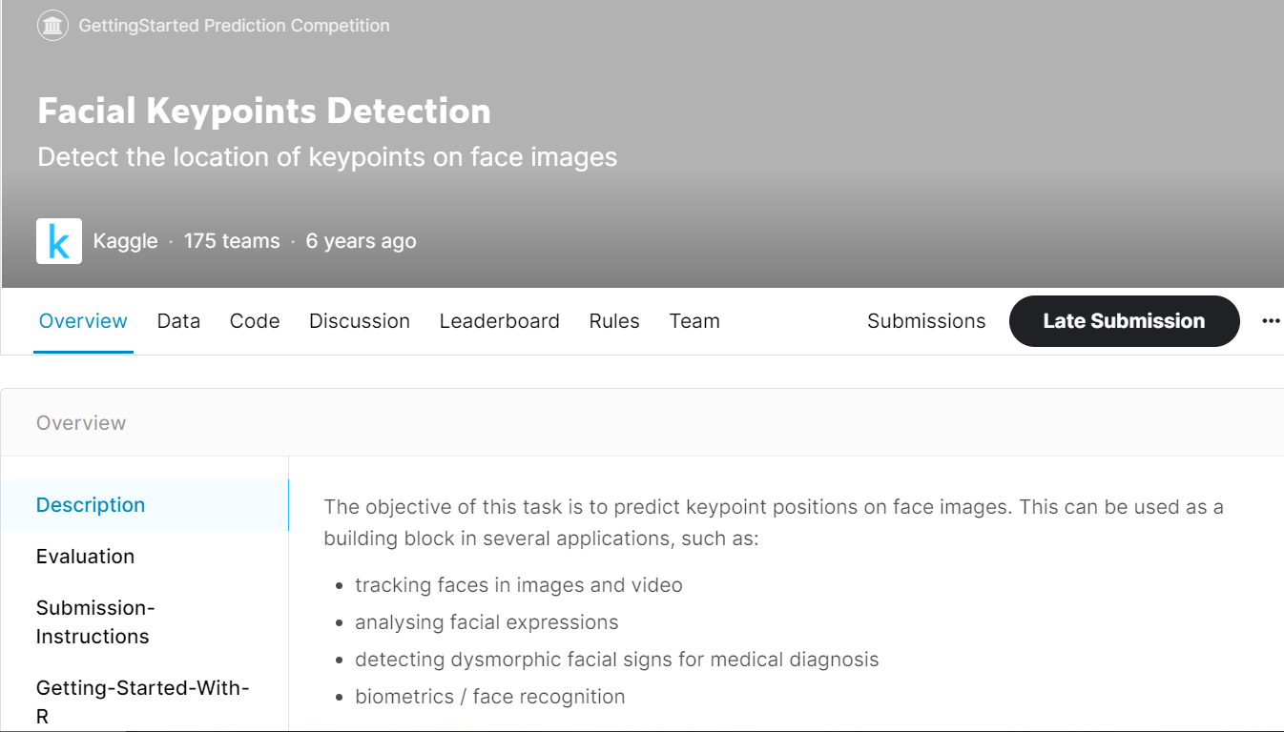
Nguồn
Cuộc thi: Facial Keypoints Detection trên Kaggle
Mỗi điểm chính dự đoán được chỉ định bởi một cặp giá trị thực (x,y) trong không gian của các chỉ số pixel. Có 15 điểm chính, đại diện cho các yếu tố sau của khuôn mặt:
- left_eye_center
- right_eye_center
- left_eye_inner_corner
- left_eye_outer_corner
- right_eye_inner_corner
- right_eye_outer_corner
- left_eyebrow_inner_end
- left_eyebrow_outer_end
- right_eyebrow_inner_end
- right_eyebrow_outer_end
- nose_tip
- mouth_left_corner
- mouth_right_corner
- mouth_center_top_lip
- mouth_center_bottom_lip
Notes:
source: https://www.kaggle.com/competitions/facial-keypoints-detection/overview

Slide 11
Mô tả
.
Đặc điểm
Trong một số ví dụ, một số vị trí điểm chính bị thiếu (được mã hóa thành các mục bị thiếu trong csv, tức là không có gì giữa hai dấu phẩy)
Định dạng
Hình ảnh đầu vào bao gồm một danh sách các pixel (được đặt hàng theo hàng), dưới dạng số nguyên trong (0,255). Các hình ảnh là 96x96 pixel
Training.csv
Danh sách đào tạo 7049 hình ảnh. Mỗi hàng chứa tọa độ (x, y) cho 15 điểm bàn phím và dữ liệu hình ảnh dưới dạng danh sách các pixel theo thứ tự hàng
.
Test.csv
Danh sách 1783 hình ảnh thử nghiệm. Mỗi hàng chứa dữ liệu ImageID và Image dưới dạng danh sách các pixel theo thứ tự hàng

Slide 12
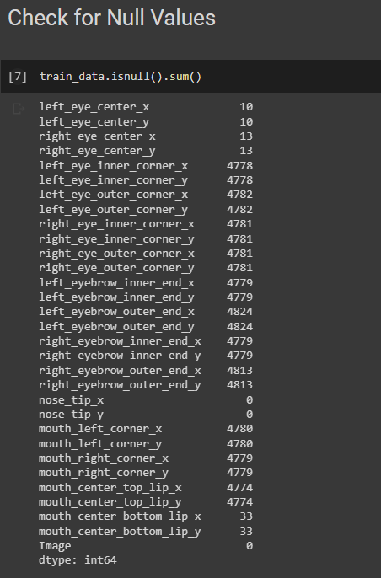

Slide 13
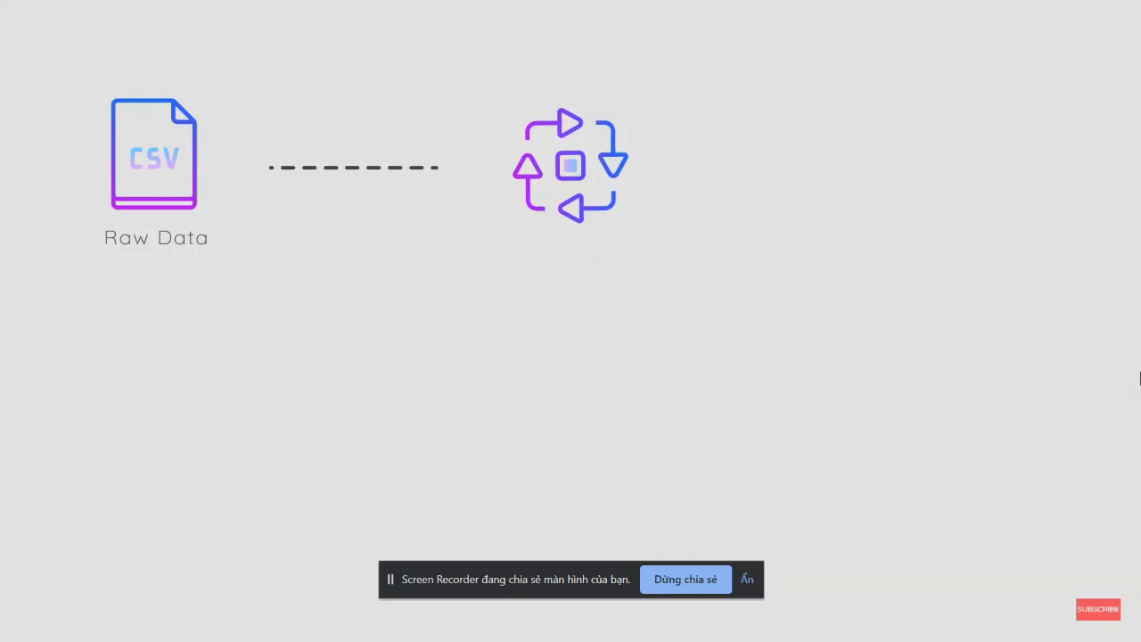
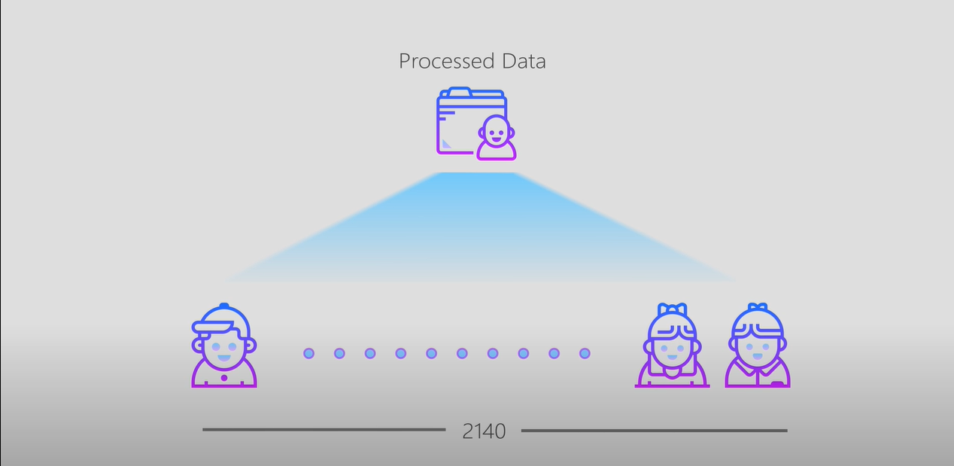
Xử lý dữ liệu
Dropna() Funtion
Notes:
source : https://www.youtube.com/watch?v=vC3bTziLRTA

Slide 14
Mô hình
03

Slide 15
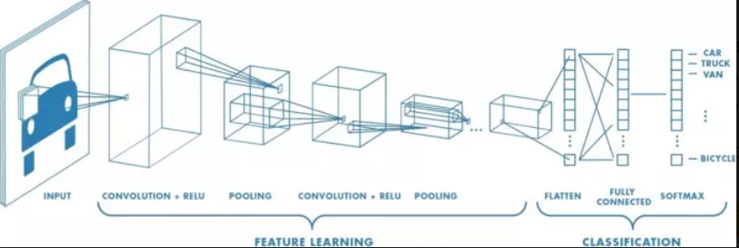
Convolutional Neutral Network (CNN)
Mạng thần kinh tích chập là một loại mạng thần kinh nhân tạo chuyên dụng sử dụng một phép toán gọi là tích chập thay cho phép nhân ma trận tổng quát ở ít nhất một trong các lớp của chúng.
Chúng được thiết kế đặc biệt để xử lý dữ liệu pixel và được sử dụng trong quá trình nhận dạng và xử lý hình ảnh
Một mạng thần kinh tích chập bao gồm một lớp đầu vào, các lớp ẩn và lớp đầu ra. Nó lấy hình ảnh làm đầu vào, trích xuất và tìm hiểu các tính năng của hình ảnh và phân loại chúng dựa trên các tính năng đã học.
Nó được đề xuất bởi nhà khoa học máy tính Yann Lecun vào cuối những năm 90, khi ông được truyền cảm hứng từ nhận thức thị giác của con người về việc nhận ra mọi thứ.
Notes:
source: https://en.wikipedia.org/wiki/Convolutional_neural_network

Slide 16
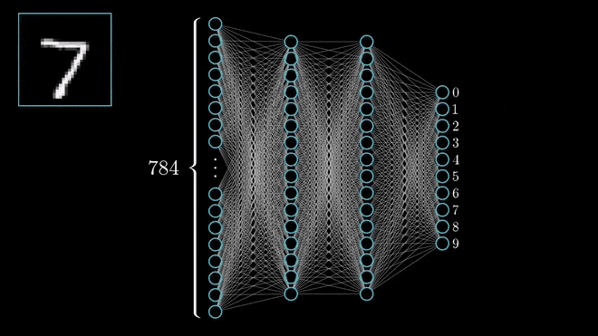

Slide 17
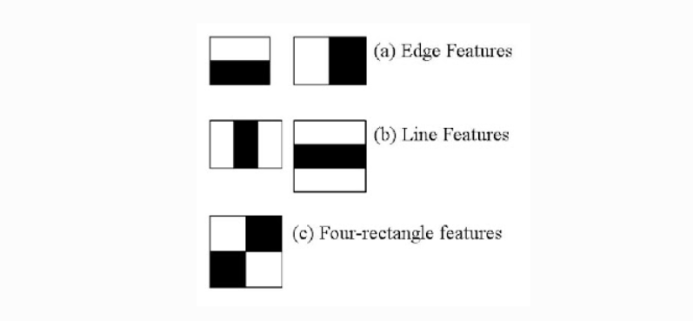
Haar Cascade
Phát hiện đối tượng Sử dụng các phân loại tầng dựa trên tính năng Haar là một phương pháp phát hiện đối tượng hiệu quả được đề xuất bởi Paul Viola và Michael Jones trong bài báo của họ, "Rapid Object Detection using a Boosted Cascade of Simple Features" vào năm 2001..
Tính năng Haar: hay còn gọi là Haar filter dựa trên con sóng Haar. Haar filter có hai giá trị: 0 và 1
Ý tưởng: Độ sáng của các vùng trên khuôn mặt là khác nhau.
Ưu điểm: Nhanh và chi phí tính toán thấp
Notes:
source: https://github.com/opencv/opencv/tree/master/data/haarcascades
source: https://towardsdatascience.com/face-detection-with-haar-cascade-727f68dafd08

Slide 18
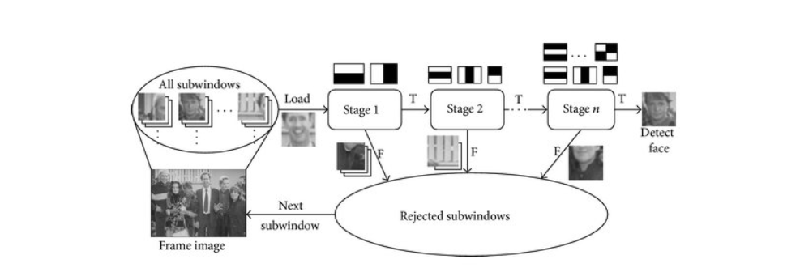
Notes:
source: https://onetech.vn/blog/haar-cascade-la-gi-13561
source : https://www.youtube.com/watch?v=hPCTwxF0qf4&t=21s

Slide 19
Metrics Arrcuracy
Loss MSE
Metrics
Là chức năng được sử dụng để đánh giá hiệu suất của mô hình học sâu
Metrics Arrcuracy
Metrics này tạo ra hai biến cục bộ, tổng số và số lượng được sử dụng để tính toán tần số mà y_pred khớp với y_true. Tần số này cuối cùng được trả lại dưới dạng độ chính xác nhị phân
Loss funtion()
Là chức năng được sử dụng để tìm lỗi hoặc sai lệch trong quá trình học tập.
Loss mean_square_error
Tương tự như metrics, nhưng MSE sử dụng trong quá trình đào tạo
Notes:
source: https://www.tutorialspoint.com/keras/keras_model_compilation.htm

Slide 20
04
Code Demo Và Đánh giá

Slide 21
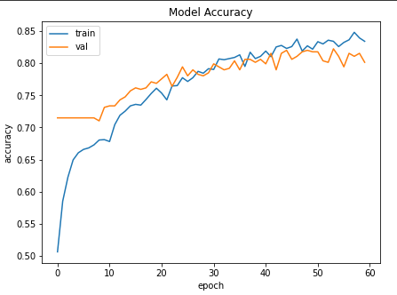
Đánh giá

Slide 22
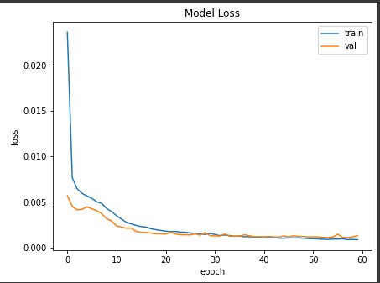

Slide 23
Hướng cải thiện và phát triển
05

Slide 24
Cải thiện
Dữ liệu
Áp dụng thêm các kỹ thuật Data Augmentation (flip, rotane, alter brightness, ...). Chọn lựa phù hợp các kỹ thuật tăng cường khác nhau để phù hợp với bộ dữ liệu.
Tăng cường sự đa dạng của dữ liệu bằng cách thu thập thêm nhiều ảnh về các khuôn mặt ở độ tuổi khác nhau
Mô hình
Áp dụng thêm nhiều pre-trained model khác nhau để có thể tìm được mô hình phù hợp nhất với bài toán và bộ dữ liệu
Áp dụng một số kỹ thuật như thay đổi cấu trúc mô hình, tùy chỉnh tham số để có thể cải thiện mô hình hơn

Slide 25

Hướng phát triển
https://www.analyticsvidhya.com/blog/2021/07/face-key-point-recognition-using-cnn/
Notes:
Face filters
Face Expression
Face-pay
Security Doors with face lock

Slide 26
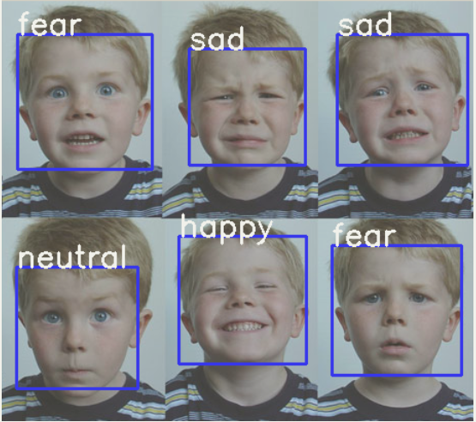
https://sefiks.com/2018/01/10/real-time-facial-expression-recognition-on-streaming-data/
Notes:
Face filters
Face Expression
Face-pay
Security Doors with face lock

Slide 27
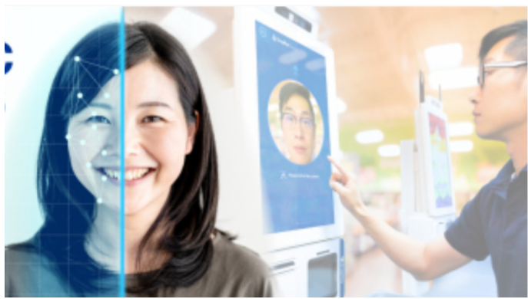
:https://mms.businesswire.com/media/20191016005225/en/750129/4/Biometrics_and_Retail_West.jpg?download=1

Slide 28
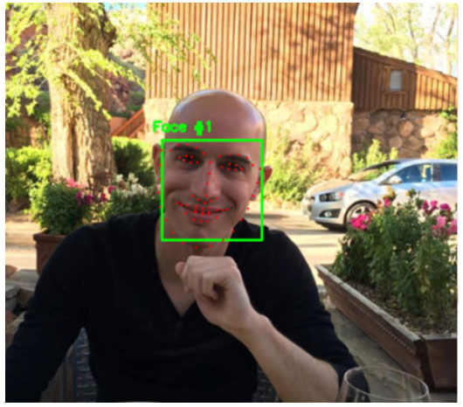
https://www.pyimagesearch.com/wp-content/uploads/2017/04/facial_landmarks_example_01_result.jpg
Notes:
Face filters
Face Expression
Face-pay
Security Doors with face lock

Slide 29
Source
Slide: https://slidesgo.com/theme/minimalist-business-basic-template#search-Editor%27s+Choice&position-34&results-2319face filter:
[1] https://www.youtube.com/watch?v=vC3bTziLRTA
[2] https://www.kaggle.com/code/virgillwong/facial-keypoint-detection-cnn-fintune#Augmentation
[3] https://www.kaggle.com/code/abhinandanreddy/facial-keypoint-detection-getting-started
[4] https://www.kaggle.com/code/abhinandanreddy/facial-keypoint-detection-getting-started/notebook
[5] https://www.kaggle.com/code/erdenabaatar/facial-keypoint-resnet50-aug-finetune
[6] https://www.kaggle.com/code/jiesun2007/facial-keypoint-detection-resnet50-imageaug
[7] http://cs231n.stanford.edu/reports/2016/pdfs/007_Report.pdf
[8] https://en.wikipedia.org/wiki/Convolutional_neural_network

Slide 30

Cảm ơn thầy và các bạn đã lắng nghe

